Slide 1

Báo Cáo ĐỒ ÁN TỐT NGHIỆP CUỐI KHÓA
HỌC VIỆN CNTT TECHMASTER
KHÓA JAVA FULLSTACK
Website tuyển dụng việc làm Superio
Giáo viên hướng dẫn: Th.S Bùi Bá Trường
Sinh viên thực hiện: Lê Hữu Đăng
Lớp: JAVA 26
Hà Nội: 3/2025
Notes:
NOTE: Want a different image on this slide? Select the picture and delete it. Now click the Pictures icon in the placeholder to insert your own image.

Slide 2

Nội dung đồ án
Lý do chọn đề tài, mục đích và yêu cầu của đồ án
Phân tích và thiết kế hệ thống
Công cụ thực hiện
Tổng kết

Slide 3
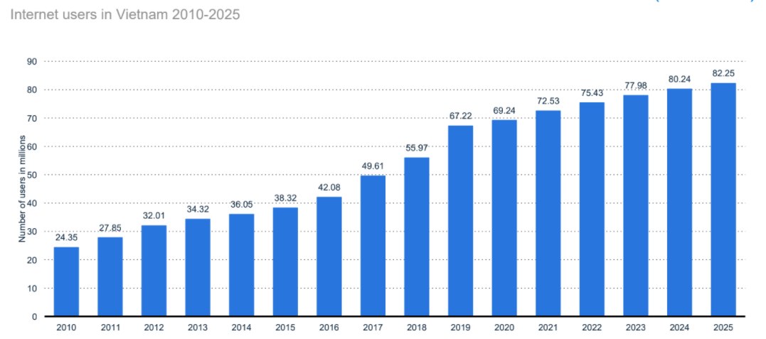
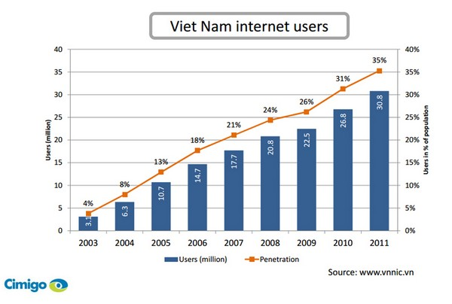
I. Lý do chọn đề tài, mục đích và yêu cầu
Lý do chọn đề tài:
Theo khảo sát của Digital Viet Nam 2024. Việt Nam có 78,44 triệu người sử dụng Internet, với tỷ lệ tiếp cận 79,1 % …
Mục đích xây dựng:
Xây dựng kênh tìm nguồn nhân lực cho các công ty.
Xây dựng kênh tìm việc cho các cá nhân .
Phát triển thương hiệu cho công ty
Chăm sóc, hỗ trợ khách hàng
….
Yêu cầu:
Xây dựng Website chuyên nghiệp
Hỗ trợ cá nhân , công ty về nguồn nhân lực
Hình 1.1 Biểu đồ lượng người sử dụng Internet tại Việt Nam dự kiến 2010 - 2025

Slide 4
II. Phân tích và thiết kế hệ thống
Sơ đồ chức năng
Cơ sở dữ liệu
Công nghệ sử dụng

Slide 5
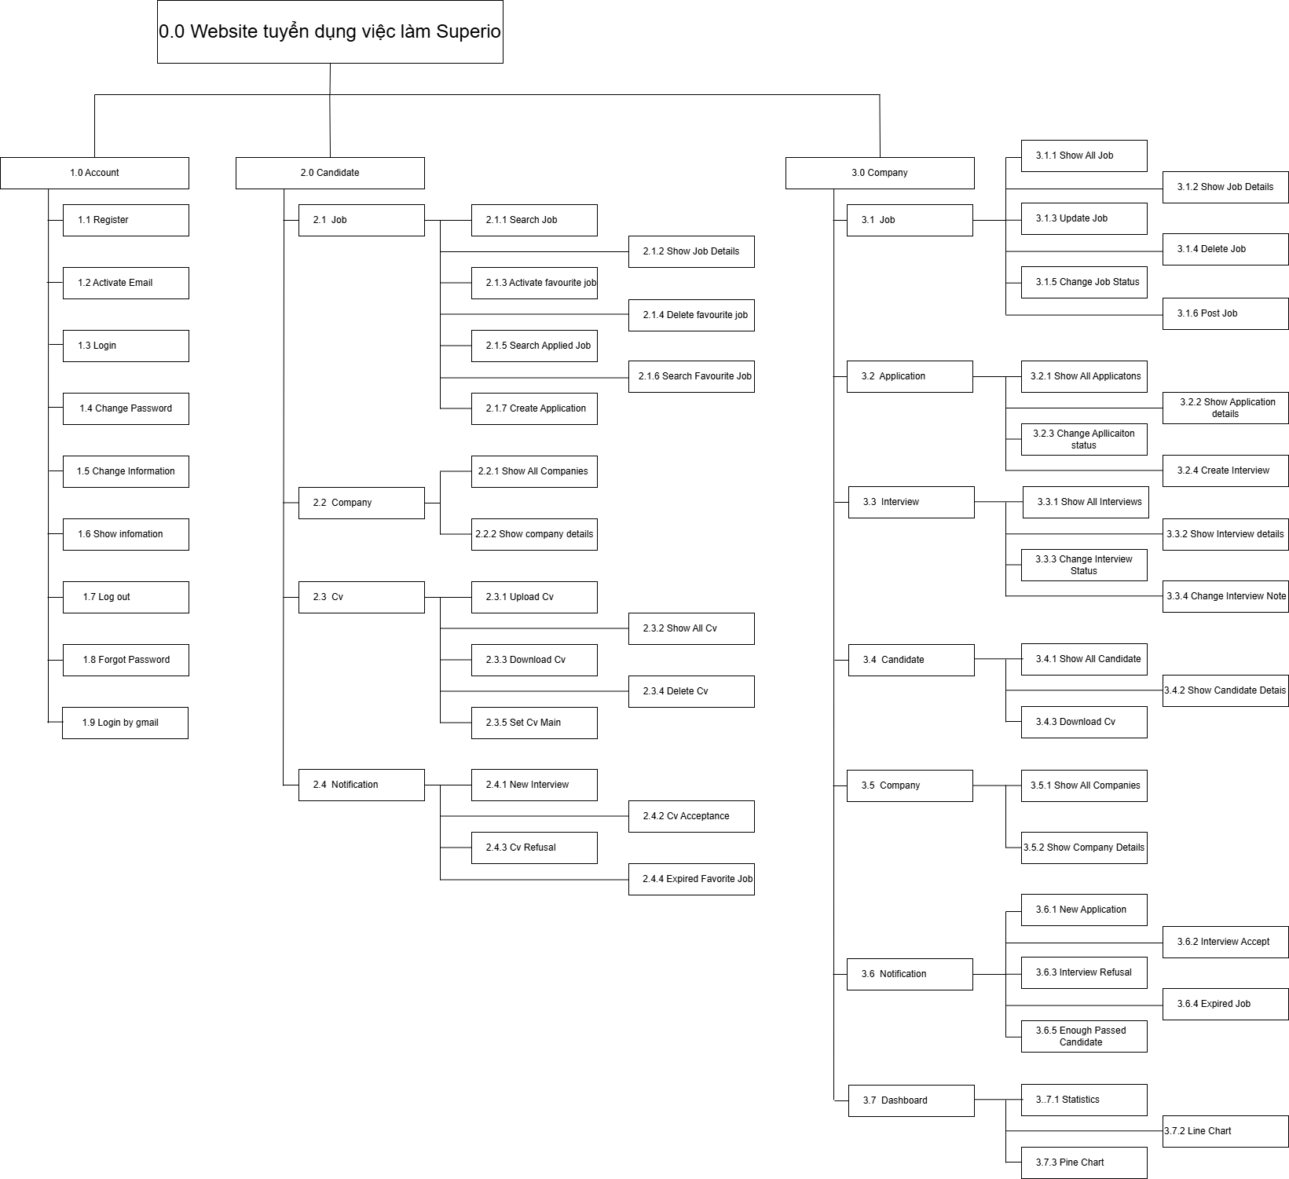
Sơ đồ chức năng của hệ thống
Hình 2.1 Sơ đồ phân cấp chức năng

Slide 6
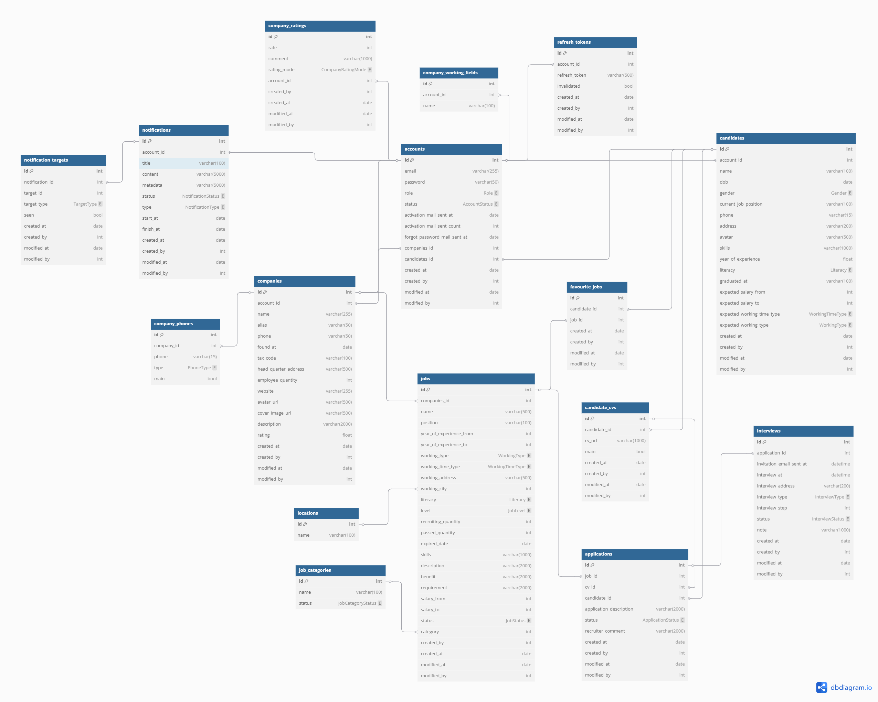
Cơ sở dữ liệu

Slide 7






III. Công nghệ sử dụng
Spring Web
Thymeleaf
Spring data JPA
Bootstrap
Srping security
Font Awesome
MySQL
jQuery

Slide 8
IV. Tổng kết
Những điểm đã đạt được:
Giao diện thân thiện , tối ưu trải nghiệm người dụng .
Website đã đáp ứng được yêu cầu xử lý nghiệp vụ cơ bản của quá trình tìm kiếm việc làm cũng như tuyển dụng nhân sự của các công ty .
Các ứng viên có thể đăng nhập thông qua gmail
Ứng viên và nhà tuyển dụng sẽ nhận được các thông báo khác nhau để phục vụ công việc của mình.
Các thông tin được lưu trữ khoa học, xử lý một cách dễ dàng, chính xác.
Có các biểu đồ đường , biểu đồ hình tròn , thông tin số liệu cơ bản giúp nhà tuyển dụng hiểu rõ tình trạng tuyển dụng của công ty mình.
Hướng phát triển của Website
Tích hợp với các nền tảng tuyển dụng khác
Cải thiện thêm chức năng cho tìm kiếm nâng cao
Thêm tính năng đánh giá doanh nghiệp
Phân tích dữ liệu và báo cáo cho nhà tuyển dụng
Tính năng bảo mật và bảo vệ dữ liệu mạnh mẽ hơn
Mở rộng thị trường quốc tế và hỗ trợ đa ngôn ngữ

